Slide 1

Fundamentos IA
Introducción IA y datos
Clase 3

Slide 2
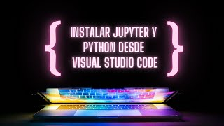
Introducción IA | Fundamentos del dato

Slide 3


Denme el ok si:
Me escuchan bien.
Ven las diapositivas.
Me ven.
Estoy grabando.

Slide 4
💡 Recuerda
Hay espectáculos públicos con menos convocatoria.
Se gentil, no discutas acaloradamente.
El estadio te observa.
Levanta siempre la mano antes de decir algo y espera tu turno.
Deja hablar al profesor.
Todos queremos aprender.
Cordialmente.
Introducción IA | Fundamentos del dato

Slide 5
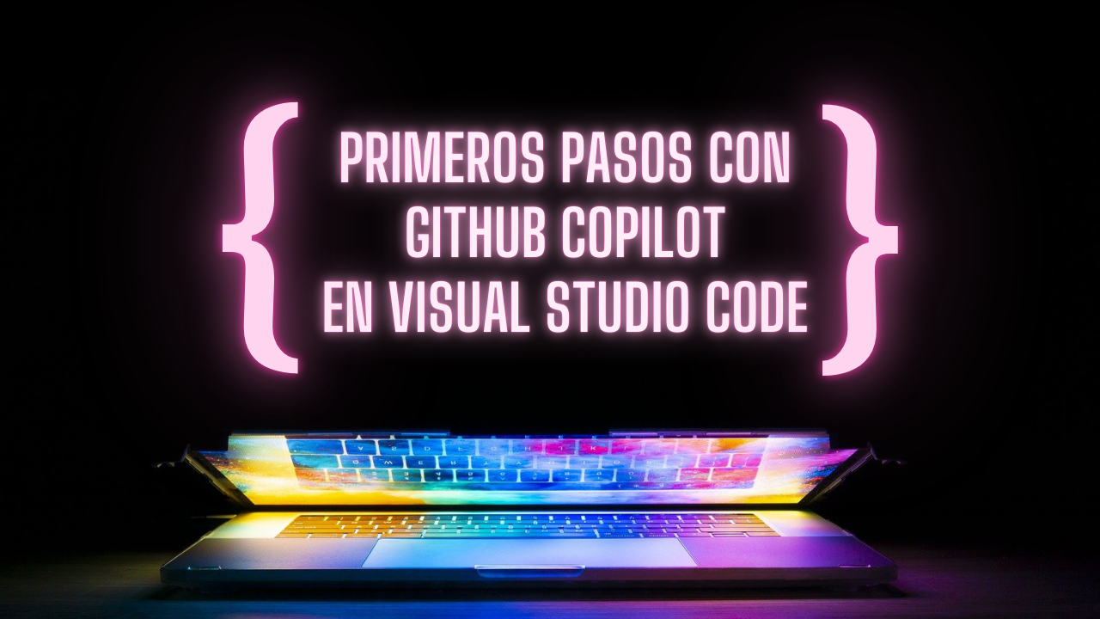
Para ir adelantando…
Git y Github: https://www.youtube.com/watch?v=pSU7HIHN4Iw&t=213s (7 minutos)
Primeros pasos con Github Copilot: https://youtu.be/QOiVVishzMU (6 minutos)

Slide 6
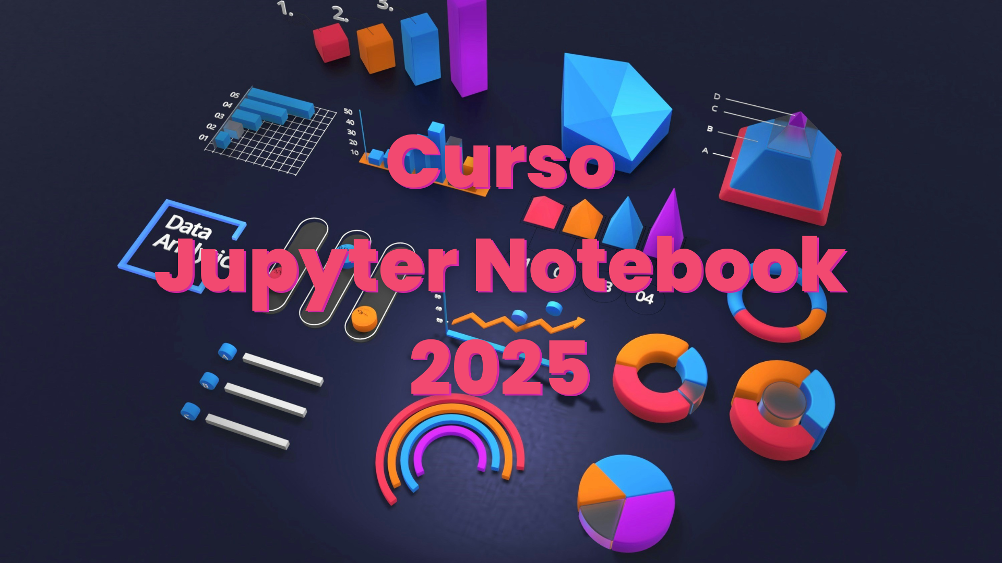
Para no atrasarse…
https://www.youtube.com/watch?v=zhA-gcXSmjY (10 minutos)

Slide 7

¿Qué recuerdan de la clase anterior?
¿Qué esperan aprender?
¿Tienen alguna pregunta?
¡Bienvenidos!
¿Nos presentamos?

Slide 8
Contenidos
Por temas
01
02
Fundamentos del dato
Pensamiento computacional
Introducción IA
03
04
Introducción Python
Introducción a Python

Slide 9

Objetivos de la clase
Preparación del entorno
Variables, tipos de datos y operadores
Colecciones

Slide 10
Introducción a la IA y los datos
Introducción a Python

Slide 11
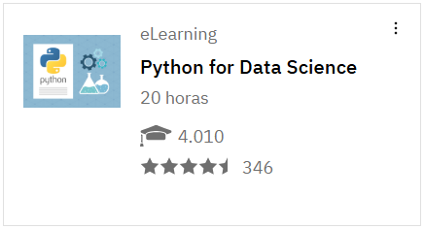
Plataforma Skill Build: Python

Slide 12

¿Qué es VS Code?
Editor de código ligero y extensible.
Multiplataforma: Windows, macOS, Linux
Integrado: terminal, depuración, intelliSense
Introducción IA | Intro a Python

Slide 13


¿Qué es Jupyter?
Cuadernos interactivos (.ipynb) que permiten:
Código paso a paso con resultados inmediatos (tablas y gráficos)
Documentación clara con Markdown
Aprendizaje interactivo y exploración de datos
Markdown (.md)
Introducción IA | Intro a Python

Slide 14

¿Qué es Python?
Lenguaje de programación (.py) flexible y fácil de leer.
Destaca por su sintaxis clara, gran ecosistema y comunidad.
Se utiliza en automatización, desarrollo web, análisis de datos e inteligencia artificial.
Repo: https://github.com/julioavantt/teacher_py_data_science
Introducción IA | Intro a Python

Slide 15
Variables
Reglas nomenclatura
usar snake_case (palabras separadas por guiones bajos)
Nombres descriptivos y significativos
No empezar con números
Sensible a mayúsculas
No usar palabras reservadas
Contenedores que almacenan valores reutilizables.
Asignación: variable = valor
Características: Tipado dinámico, modificable
Verificar tipo: type(variable)
Introducción IA | Intro a Python

Slide 16

Tipos de datos básicos
Categorías que definen el tipo de información almacenada
Numérico: int, float
Texto: str
Booleano: bool (true/false)
Ausencia de valor: None
Python maneja tipado dinámico, lo que permite que el tipo de una variable cambie sin necesidad de declararlo previamente
Introducción IA | Intro a Python

Slide 17
Conversión de tipos
Transformar datos a otro tipo para su uso en el código.
Casting explícito: tipo_destino(valor_original)
Ejemplo: str(3) >> “3”
Redondeo: round(número, decimales)
Ejemplo: round(3.1416,2)
Introducción IA | Intro a Python

Slide 18
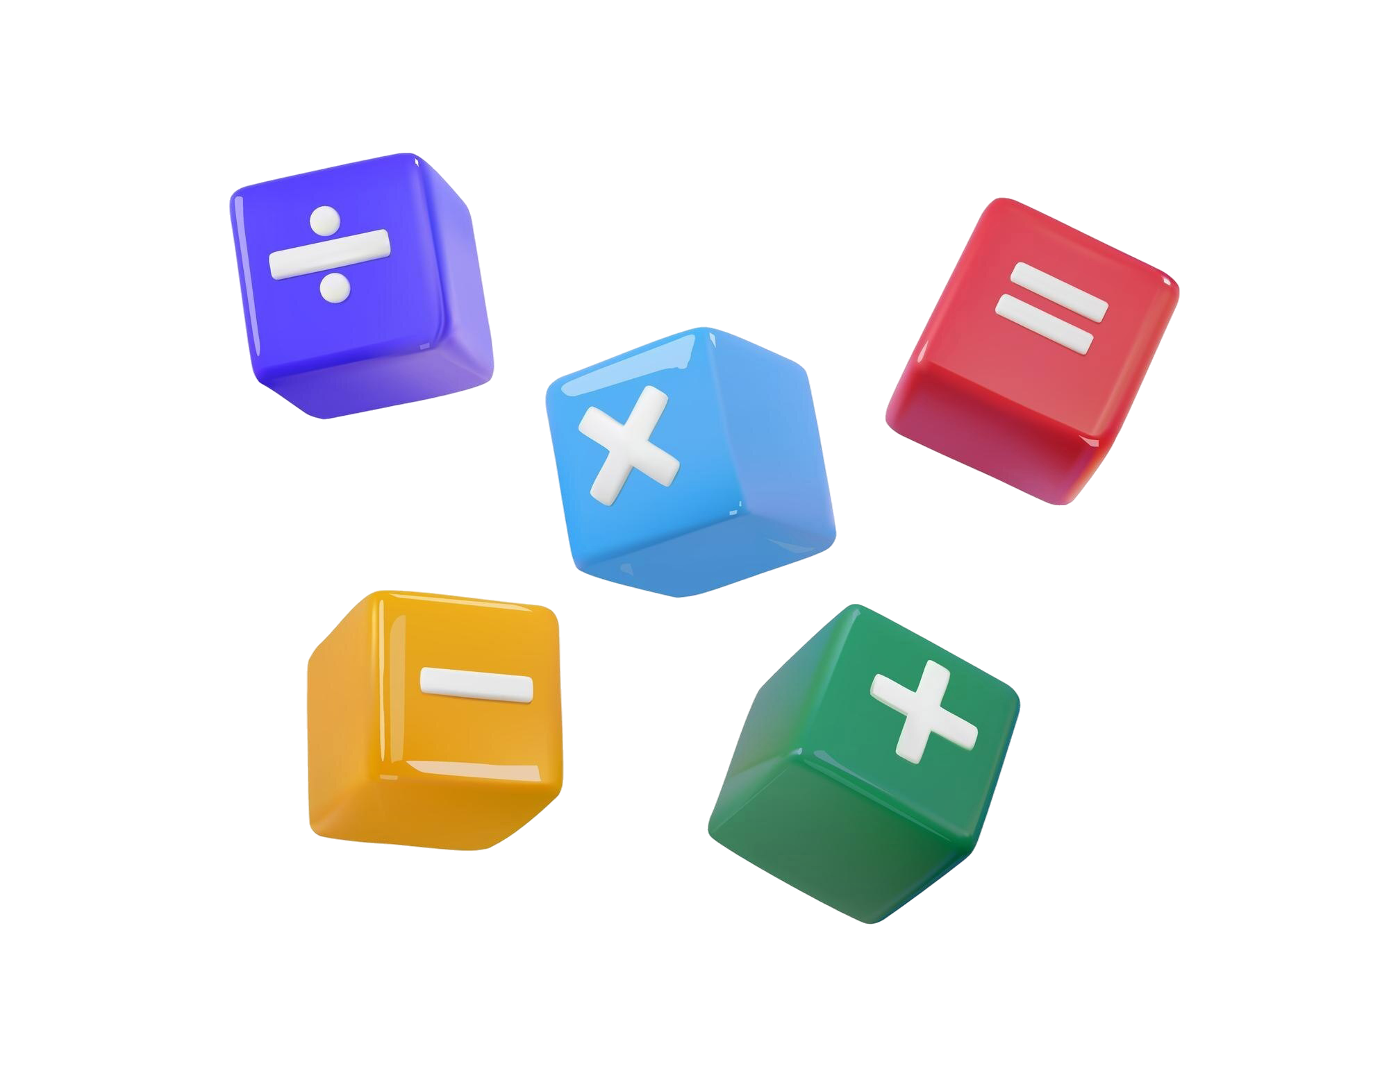
Operadores esenciales
Elementos que realizan cálculos, comparaciones y evaluaciones en el código.
Aritmético: +, -, *, /, //, %, **
Comparación: ==, !=, <, <=, >, >=
Lógicos: and, or, not
Asignación compuesta: +=, -=, *=, /=
Pertenencia: in, not in
Introducción IA | Intro a Python

Slide 19

Texto y formato
Herramientas para trabajar con cadenas.
Slicing (extraer fragmentos): str[inicio:fin]
Métodos comunes:
minúsculas: .lower()
mayúsculas: .upper()
eliminar espacios: .strip()
reemplazar texto: .replace(viejo, nuevo)
Interpolación (insertar variables): f"texto {variable}"
Caracteres especiales:
Salto de línea: \n
Tabulación: \t
Extra:
Los comentarios documentan el código usando # para una línea o """ para varias líneas
Introducción IA | Intro a Python

Slide 20
Entrada y salida
Interacción con el usuario para recibir datos y mostrar resultados.
Entrada (solicita datos al usuario): input("Mensaje: ")
Salida (muestra en pantalla): print(valor1, valor2, ...)
Separador: sep
Final de línea: end
Introducción IA | Intro a Python

Slide 21
Colecciones
Estructuras que almacenan y gestionan múltiples elementos dentro de una sola variable.
Características
Organizan conjuntos de información
Admiten elementos de distintos tipos
Las secuencia (listas/tuplas) se basan en índices
índice: posición del elemento (empieza en 0)
Valor: dato guardado en esa posición
Tipos
Listas (list): ordenadas y modificables
Tuplas (tuple): ordenadas e inmutables
Conjuntos (set): no ordenados, sin duplicados
Diccionarios (dict): pares clave-valor
Introducción IA | Intro a Python

Slide 22
Colecciones
Listas
Creación: nombre_lista = [valor 1, valor 2, …]
Acceso: nombre_lista[índice]
Modificación: nombre_lista[índice] = nuevo_valor
Ordenada: mantienen el orden de inserción
Usos
Guardar datos que cambian con el tiempo
Procesar elementos en un bucle
Insertar, eliminar o actualizar valores fácilmente
Slicing (sublistas)
Extrae porciones de la lista especificando rangos
Sintaxis: nombre_lista[inicio:fin:paso]
Inicio incluido, fin excluido
paso define saltos de elementos
[::-1] invierte la lista
[:] copia completa
Introducción IA | Intro a Python

Slide 23
Colecciones
Listas - métodos
Método | Descripción | Ejemplo
append(x) | Agrega elemento al final | frutas.append("uva")
insert(i, x) | Inserta en posición específica | frutas.insert(1, "kiwi")
remove(x) | Elimina primera ocurrencia del valor | frutas.remove("pera")
sort() | Ordena la lista | frutas.sort()
reverse() | Invierte el orden | frutas.reverse()
index(x) | Devuelve índice de primera ocurrencia | frutas.index("banana")
count(x) | Cuenta ocurrencias del valor | frutas.count("uva")
clear() | Elimina todos los elementos | frutas.clear()
copy() | Crea una copia de la lista | nueva = frutas.copy()
Introducción IA | Intro a Python

Slide 24
Colecciones
Tuplas
Creación: nombre_tupla = (valor 1, valor 2, …)
Acceso: nombre_tupla[índice]
Modificación: no se pueden cambiar (inmutables)
Ordenada: mantienen el orden de inserción
Usos
Agrupar datos que no deben cambiar
Usar como claves en diccionarios
Representar registros fijos
Introducción IA | Intro a Python

Slide 25
Colecciones
Sets
Creación: nombre_conjunto = {valor 1, valor 2, …}
Acceso: no se accede por posición
Modificación: no se cambia por índice
Ordenada: no mantienen orden ni índices
Usos
Eliminar valores repetidos automáticamente
Operaciones de conjuntos
Verificar pertenencia de manera rápida
Introducción IA | Intro a Python

Slide 26
Colecciones
Diccionarios
Estructura que almacena datos en pares clave–valor, donde cada clave es única y se asocia a un valor.
Creación
nombre_dict = {"clave": "valor"}
nombre_dict = {}
Acceso
nombre_dict["clave"]
nombre_dict.get("clave", valor_defecto)
Modificación: nombre_dict["clave"] = nuevo_valor
Ordenada: mantienen el orden de inserción
Usos
Buscar valores rápidamente a partir de una clave
Representar datos estructurados
Modelar entidades con atributos
Introducción IA | Intro a Python

Slide 27
Colecciones
Diccionarios - métodos
Método | Descripción | Ejemplo
keys() | Devuelve una vista con todas las claves | persona.keys()
values() | Devuelve una vista con todos los valores | persona.values()
items() | Devuelve pares (clave, valor) como tuplas | persona.items()
get(clave, [def]) | Devuelve el valor de la clave o el valor por defecto | persona.get("edad", 0)
update(otro_dic) | Actualiza con pares de otro diccionario | persona.update({"edad": 30})
pop(clave, [def]) | Elimina una clave y devuelve su valor | persona.pop("edad", None)
popitem() | Elimina y devuelve el último par clave-valor agregado | persona.popitem()
setdefault(clave, [def]) | Devuelve el valor de la clave; si no existe, la crea con el valor por defecto | persona.setdefault("ciudad", "Córdoba")
clear() | Elimina todos los elementos del diccionario | persona.clear()
copy() | Devuelve una copia superficial del diccionario | nuevo = persona.copy()
Introducción IA | Intro a Python

Slide 28

Lista de compras
Crea un programa interactivo que registre productos y calcule información de la compra.
Pedir al usuario el nombre y precio de 3 productos.
Guardar los datos en una estructura que permita acceder tanto al nombre como al precio.
Calcular el total a pagar.
Mostrar la lista de productos y el total.
Introducción IA | Intro a Python
Notes:
Resultados:
# Preparar estructuras de datos
productos = [] # Lista para almacenar diccionarios
Print(“Bienvenido al programa de Lista de compras”)
# Recolección de datos
for i in range(3):
print(f"Ingresa el producto {i + 1}:")
nombre = input("Nombre: ")
precio = float(input("Precio: "))
# Crear diccionario y agregarlo a la lista
producto = {"nombre": nombre, "precio": precio}
productos.append(producto)
print() # Línea en blanco para separar
# Procesamiento
total_pagar = 0
producto_mas_caro = productos[0] # Inicializar con el primero
# Recorrer productos para calcular estadísticas
for producto in productos:
total_pagar += producto["precio"]
# Comparar para encontrar más caro
if producto["precio"] > producto_mas_caro["precio"]:
producto_mas_caro = producto
# Presentación de resultados
print("=== RESUMEN DE COMPRA ===")
# Lista numerada de productos
for i, producto in enumerate(productos, 1):
print(f"{i}. {producto['nombre']} - ${producto['precio']:.2f}")
# Estadísticas calculadas
print(f"\nTotal a pagar: ${total_pagar:.2f}")
print(f"Producto más caro: {producto_mas_caro['nombre']} (${producto_mas_caro['precio']:.2f})")

Slide 29

Proyecto
Tienda Aurelion
Documentación: notebook Markdown
Desarrollo técnico: programa Python
Visualización de datos: dashboard en Power BI
Presentación oral: problema, solución y hallazgos

Slide 30

Actividades iniciales
Trabajo en equipo
Crea una carpeta en tu PC “Tu nombre - Proyecto Aurelion”.
Conecta dicha carpeta a VS Code.
Dentro, crea el archivo DOCUMENTACION.md.
Describe el problema que quieres resolver o lo que te gustaría analizar.
Describe estructura, tipos y escala de la BD.

Slide 31

¿Qué fue lo más útil de la clase?
¿Qué parte te costó más?
¿Qué te gustaría repasar o reforzar?
Retro
¿Cómo nos vamos?

